Slide 1
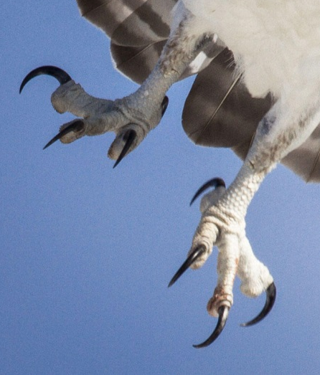

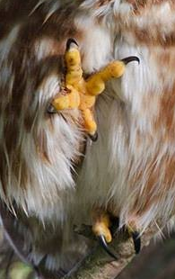
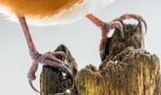
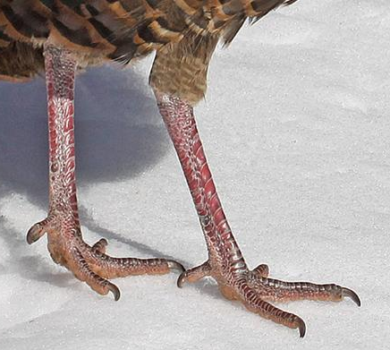
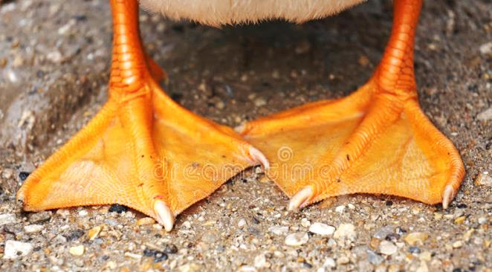
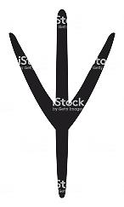
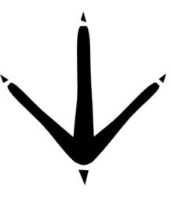
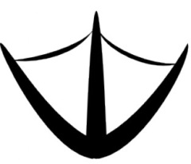
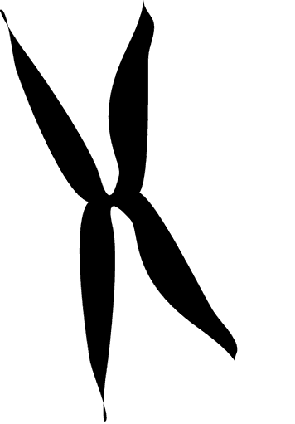
Patas Increíbles
¿Qué notas al observar las patas de los pájaros?
¿Cuántos dedos tiene el pájaro?
¿Qué forma tiene la pata?
Águila Pescadora
Rascador Moteado
Tecolote Oyamalero Norteño
Pato de Collar
Guajolote Norteño

Slide 2
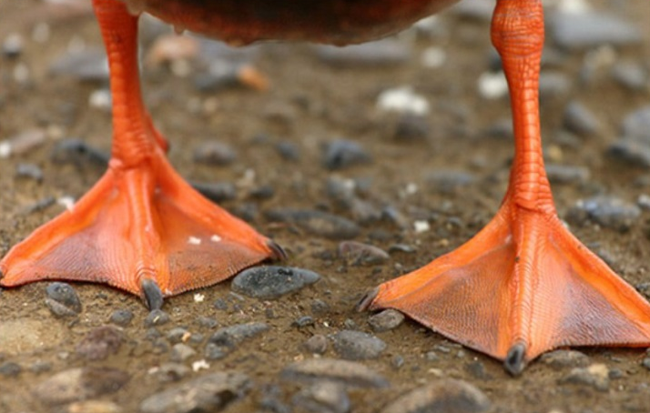
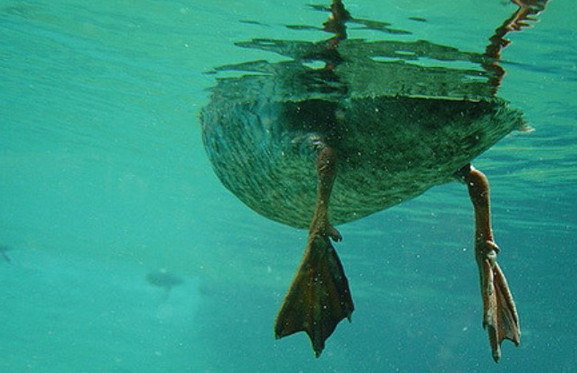
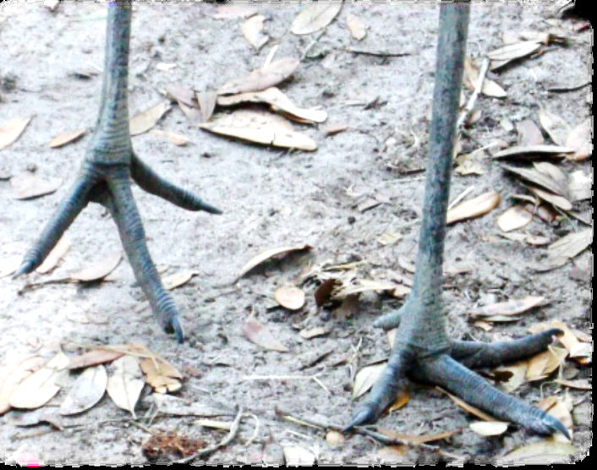
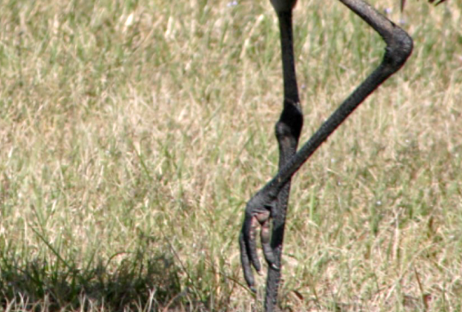
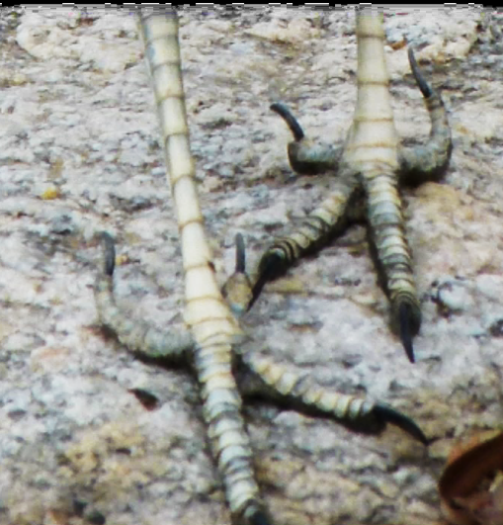
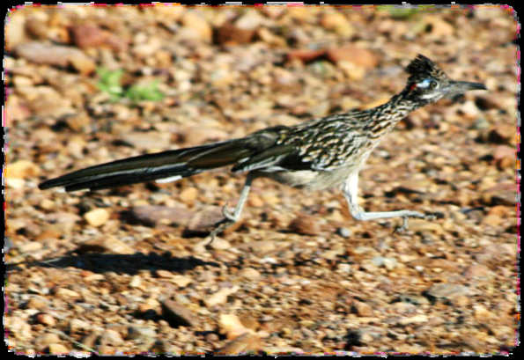

Patas Increíbles
Es esta buena para…
¿Sujetarse a una rama?
¿Trepar al tronco de un árbol?
¿Correr o caminar
en el suelo?
¿Nadar o caminar
en el agua?
¿Cazar a una presa?
Pato de Collar
Grulla Gris
Correcaminos

